Slide 1
SegNet: A Deep Convolutional
Encoder-Decoder Architecture for Image
Segmentation
Abstraction
Introduction
Related works
Contribution

Slide 2
Abstraction
Abstraction
  SegNet은 encoder network와 decoder network, classification layer로 구성
  encoder에서 사용했던 pooling indice를 대응하는 decoder에서 upsampling할 때 사용하여 upsampling에서 학습이 필요없어짐
  그 후, dense prediction을 위해 convolution을 통하여 output을 세밀화
  SegNet은 다른 모델보다 훈련시킬 parameter가 적어 계산속도가 빠르며 메모리 측면에서도 효율적인 강점을 가짐

Slide 3
Introduction
Background and Feature
  픽셀 단위 예측에서 행하는 sub-sampling과 max pooling이 output의 feature를 모호하게 만들고, 이를 해결하고자 SegNet을 고안하게 됨
  길, 건물, 차량, 보행자 등의 다양한 class를 가지는 도로 장면에서 작은 크기를 가진 객체들의 경계를 명확히 구분하는 능력이 SegNet에 요구됨
  SegNet의 encoder는 VGG16의 convolutional layer와 위상적으로 동일
Method
  본 논문은 SegNet의 decoding 기법과 Fully Convolutional Network (FCN) 을 비교 분석하여 segmentation architecture의 trade-off를 설명
  본 논문에서 SegNet의 성능을 나타내기 위해 CamVid 도로 장면과 SUN RGB-D 실내 장면을 사용

Slide 4
Related works
Related works
  Convolutional neural network가 객체 분류에 성공적인 결과를 도출 함에 따라 해당 신경망들을 segmentation problem에 적용하려는 시도가 있었지만, 결과로 나온 segmentation이 객체의 경계가 아닌 블록의 경계를 가짐
  FCN에서 decoder는 upsampling시 학습이 필요하고, 신경망수가 늘어나 end-to-end 학습에 시간이 다소 소요
  또한 FCN에서 skip architecture는 encoder에서 도출된 map을 저장했다가 재사용하기 때문에 memory 측면에서 비효율
  FCN에 Recurrent Neural Network (RNN)을 더하여 세밀한 경계를 도출한 결과가 존재

Slide 5
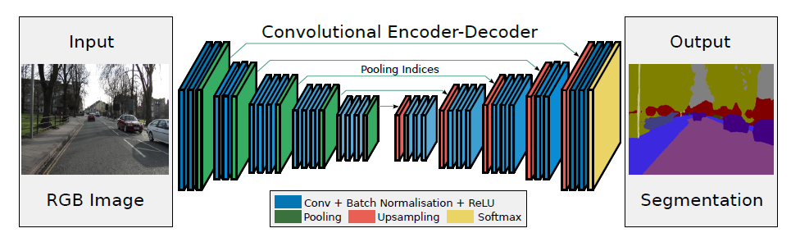
Contributions(I)
구조
  Encoder에서 input을 filter bank로 convolution한 후, batch normalization, ReLU 적용, max-pooling이 순차적으로 일어남
  Decoder에서 input을 upsampling한 후, filter bank convolution, batch normalization의 과정을 거침
  Decoder의 filter bank는 훈련을 통하여 parameter가 변경될 수 있고, 마지막 decoder layer의 output은 multi-channel을 가진 feature map을 도출
  최종적으로 multi-channel feature map이 soft-max 함수를 거쳐 지정했던 class의 수만큼의 channel을 가진 feature map이 결과로 나옴

Slide 6
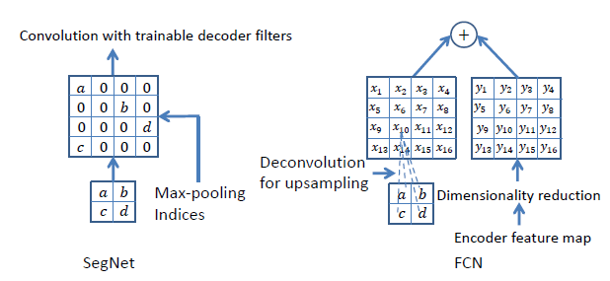
Contributions(II)
FCN과의 차이점
  FCN은 encoder output을 decoder의 input으로 전달할 때, channel의 차원수를 감소시키고 inverse convolution(deconvolution)으로 upsampling을 진행
  SegNet은 encoder에서 기억했던 pooling indices를 이용하여 upsampling한 후, 훈련가능한 filter bank를 사용하여 convolution하여 densifying

Slide 7
Contributions(III)
Decoder 변화
  본 논문에서는 FCN과 SegNet의 decoder technique을 변화시켜 성능을 비교
  SegNet-Basic
    SegNet의 소형화
    7x7 kernel, 4 encoder, 4 decoder 사용
    Encoder와 decoder내의 기능들은 앞서 언급된 SegNet과 동일
  SegNet-Basic-SingleChannelDecoder
    Decoder filter의 channel이 1개
    훈련시킬 parameter수가 줄어드는 장점일 지님
  SegNet-Basic-EncoderAddition
    Encoder의 각 층마다 64개의 feature map을 대응하는 decoder층에 더함
    Decoder에서 upsampling하고 convolution이 진행된 후에 encoder의 feature map과 결합되는 형태

Slide 8
Contributions(IV)
  FCN-Basic
    SegNet-Basic과 대응되도록 FCN-Basic을 설계
    FCN의 decoder와 변함이 없음
  FCN-Basic-NoAddtion
    Skip structure를 사용하지 않고 upsampling kernel만 훈련시키며 decoding
  FCN-Basic-NoDimReduction
    일반적 FCN : 마지막 encoder layer output의 channel수를 줄임
    본 decoder technique는 마지막 encoder feature map의 channel수를 줄이지 않아 endcoder와 대응되는 decoder의 feature map의 channel수가 같음
  Bilinear-Interpolation
    fixed-parameter를 가진 선형보간법을 이용하여 upsampling
    Upsampling의 학습이 존재하지 않음

Slide 9
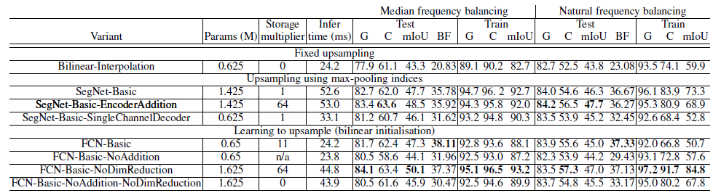
Contributions(IV)
Decoder 변화 결과
  G : Global accuracy – 올바르게 분류된 픽셀 비율
  C : Class accuracy – 각 class의 예측 정확도의 평균
  mIoU : Mean of intersection over union
  BF : Semantic contour measure using F1 - score
  SegNet-Basic 과 FCN-Basic
    성능은 비슷한 수준이지만 parameter수에서 SegNet이 훨씬 적은 결과가 도출되었고, memory측면에서 SegNet의 효율이 높음

Slide 10
Contributions(V)
  SegNet-Basic & FCN-Basic
    성능은 비슷한 수준이지만 parameter수에서 SegNet이 훨씬 적은 결과가 도출되었고, memory측면에서 SegNet의 효율이 높음
    SegNet은 decoder의 feature map이 64개이고 FCN은 dimensionality Reduction을 사용하여 feature map의 수가 적음
    그에 따라 FCN-Basic이 forward pass인 inference에서 속도가 더 빠름
    다른 관점으로, SegNet의 decoder network가 더 크기 때문에 FCN-Basic보다 더 정확한 결과를 얻을 수 있음
  SegNet-Basic & FCN-Basic-NoAddition-NoDimReduction
    Decoder 크기가 후자가 전자보다 더 크지만 같은 에폭에서 전자의 정확도가 더 높음
    결론적으로, 더 큰 decoder가 항상 높은 정확도에 기여하는 것이 아니라 encoder의 결과 feature map이 올바르게 추출되는 것도 중요함.
    이는 FCN-Basic-NoAddition과 FCN-Basic을 비교했을 때, FCN-Basic의 정확도가 더 좋은 결과의 원인에도 해당함

Slide 11
Contributions(V)
  Class balancing
    Median frequency balancing으로 class balancing한 결과보다 balancing하지 않은 (Natural frequency balancing) 결과가 현저히 낮음을 보임 (Global accuracy 제외)
    natural frequency balancing에서 global accuracy가 높은 이유는 도로 이미지에서 하늘, 도로, 건물과 같은 크기가 큰 물체의 픽셀이 대부분을 차지하고 있기때문

